Slide 1
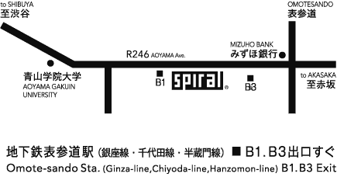
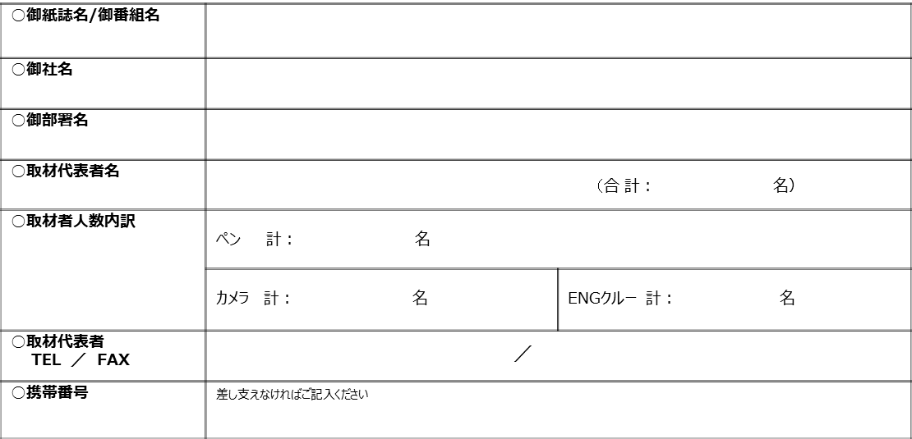
取材申込書
【「スポーツ文化ツーリズム国際シンポジウム」ＰＲ事務局】 行き
FAX:03-3406-5599 ／ E‐mail：frontier-pr@frontier-i.co.jp
※誠にお手数ではございますが、取材をご希望の場合は、3月15日（水）17:00 までに
上記FAX 番号かメールアドレスへご返信下さいますよう宜しくお願い申し上げます。
■日時 ：2017年3月16日（木）13:30～18：00（予定）
★表彰式：14:00～（予定）
★報道受付：13：00～
■会場 ：スパイラルホール（東京・青山／スパイラル３Ｆ、
東京都港区南青山5-6-23）
※主催者による駐車券のご用意はございません。
予めご了承ください。
●開始予定時間 | ●プログラム | ●ご出欠 ※ご取材予定プログラムに〇をお付けください
13:35～（25分） | 基調講演
14:00～（50分） | スポーツ文化ツーリズムアワード2016表彰式
15:00～（70分） | クロストークセッション
16:10～（20分） | 交流会／会場転換
16:30～（90分） | ワークショップ
※ご記入いただきましたご連絡先等は、本事業に関わるものにのみ使用し、他の目的には一切使用いたしません。
＜本資料に関する報道関係者様からのお問合せ先＞ 「スポーツ文化ツーリズム国際シンポジウム」ＰＲ事務局
TEL：03-5778-4844 / FAX：03-3406-5599 / Mail：frontier-pr@frontier-i.co.jp / 担当：松本・千葉

